Slide 1



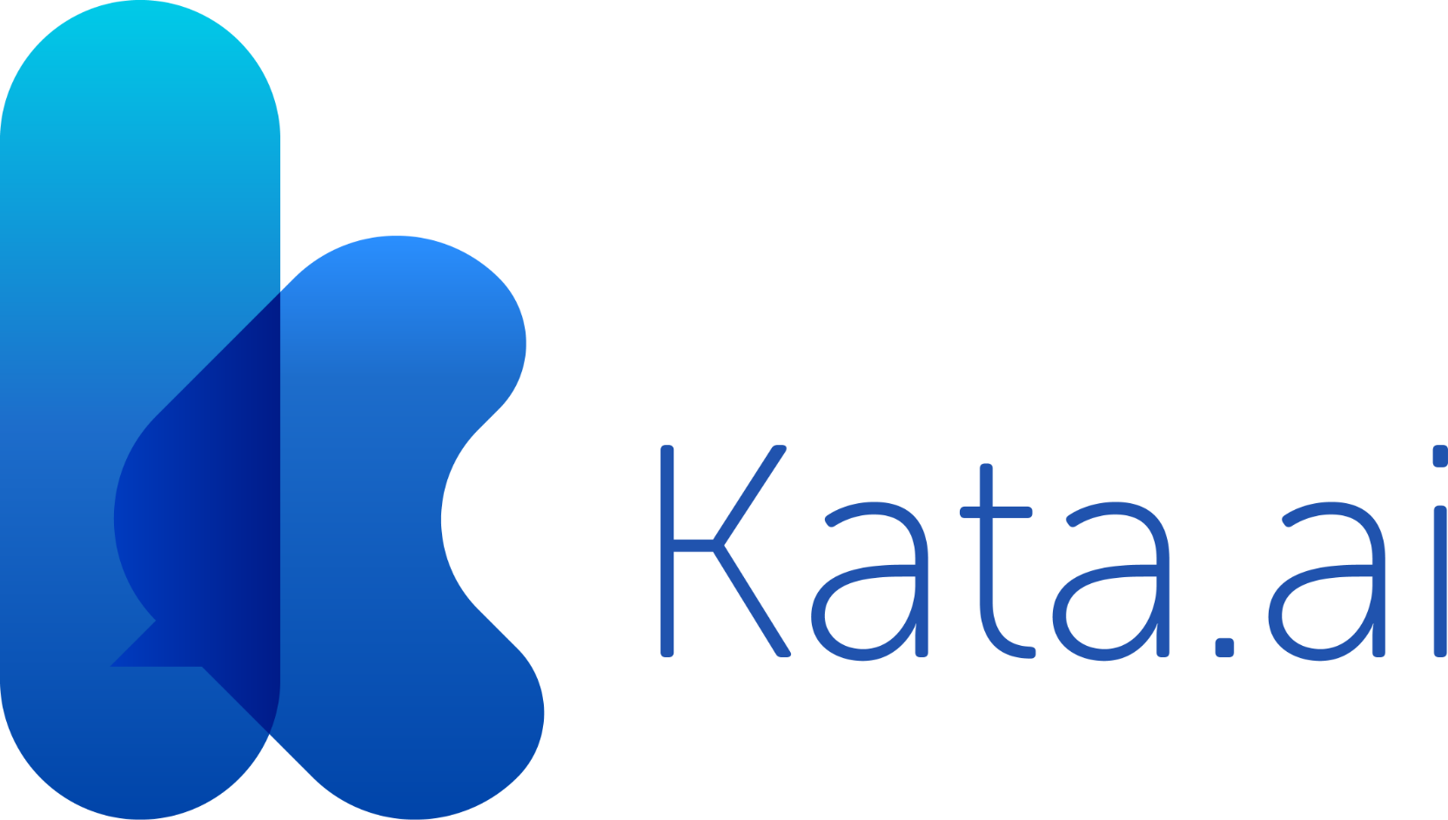
Kata.ai
Create an intelligent assistant to serve your customer better

Slide 2


M.Nindra Zaka
1641720053
Fany Ervansyah
1641720080

Slide 3

Kenalan dengan
Kata.ai

Slide 4
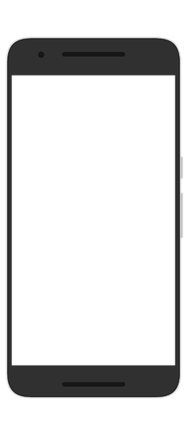
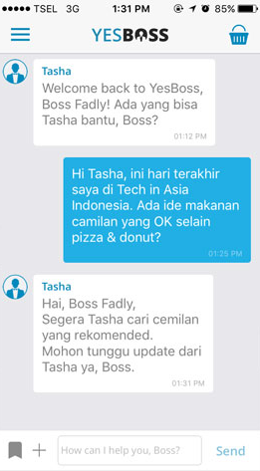

Your time matters

Slide 5

Mulai beralih ke
Kata.ai

Slide 6



Apa yang baru?
Tidak membutuhkan customer service lagi
Menargetkan Brand ternama di indonesia
Mencakup Platform chatting yang lebih luas

Slide 7




Client Kata.ai
Customer Service
Banking Assistant
Customer Engagement
Customer Loyalty

Slide 8
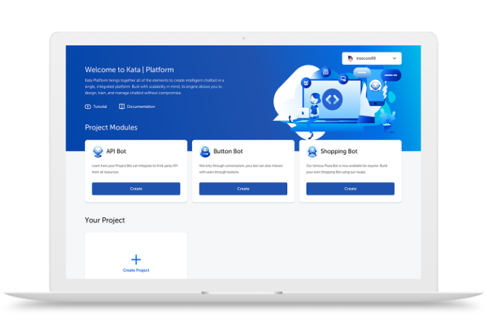
Kata Platform
Membuat chatbot dengan cepat

Slide 9


Kata Platform
Membuat chatbot dengan mudah menggunakan bot studio
Dapat di deploy ke banyak platform chatting
Dapat diintegrasikan ke service lain dengan mudah

Slide 10


Mekanisme kerja
Kata Platform
Outsourcing
Stakeholder
Customer

Slide 11
Apakah bisnis
Berhasil ?

Slide 12
YES !

Slide 13


Menggunakan NLP
Platform yang Powerful
Lebih mampu memahami bahasa manusia
Memudahkan pengembangan Chatbot
NLP bahasa Indonesia masih jarang
Banyak yang membutuhkan
Dekat dengan Komunitas
Mudah mencari talent
Branding produk lebih cepat

Slide 14

Kesimpulan
Lakukan riset dan validasi sebelum memulai sebuah startup
Berinovasi untuk memberikan layanan terbaik dan less effort
Aktif berdiskusi dan berkontribusi di komunitas

Slide 15
WE ARE HIRING

